Slide 1

GUÍA DE MANEJO HIPERPLASIA PROSTÁTICA BENIGNA
Carlos Fernando Sierra Rojas – Especialista Urología Hospital Regional de Moniquirá E.S.E
Karent Tatiana Rivera Becerra – Médico Interno Hospital Regional de Moniquirá E.S.E

Slide 2

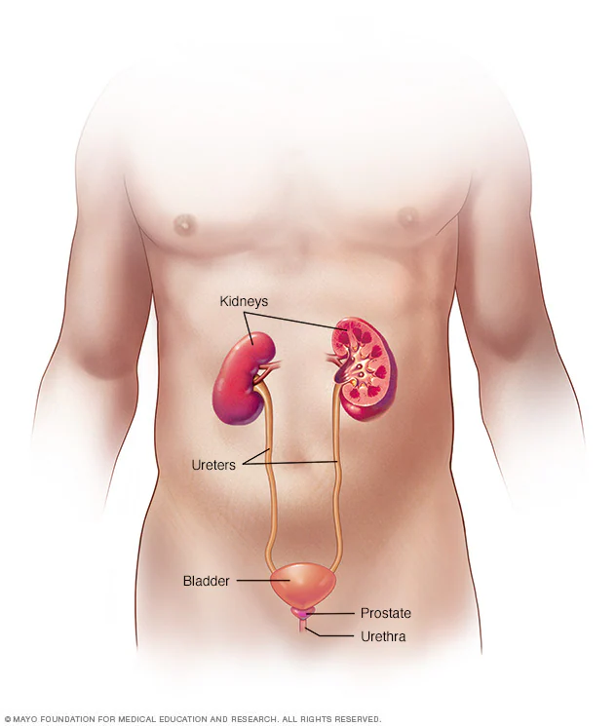

Adopción y adaptación: Guía de práctica clínica Hiperplasia Prostática Benigna de la Sociedad Colombiana de Urología 2021.
El Hospital Regional De Moniquirá E.S.E. decidió realizar la adopción y adaptación de la guía de manejo de Hiperplasia Prostática Benigna de la Sociedad Colombiana de Urología 2021.
Esta guía ofrece evidencia práctica en la evaluación y el tratamiento de hombres mayores de 50 años que se presentan con síntomas del tracto urinario inferior (SUOB).
La adaptación se ajusta al contexto institucional y orienta la práctica clínica diaria.
López-Ramos H, Latorre C, Patiño G, Arenas J. Guía de práctica clínica: hiperplasia prostática benigna. Sociedad Colombiana de Urología; 2021.

Slide 3
HIPERPLASIA PROSTÁTICA BENIGNA
RECOMENDACIÓN 1: EVALUACIÓN DIAGNÓSTICA
En la evaluación inicial se deben identificar los posibles diagnósticos diferenciales, dado que el origen de los síntomas del tracto urinario bajo (STUI/SOUB) en los hombres puede ser multifactorial.
HISTORIA CLÍNICA COMPLETA
EXAMEN FÍSICO ENFOCADO
Se deben identificar posibles causas (prostatitis, cáncer de próstata), comorbilidades, medicación actual, hábitos de vida, factores emocionales.
Herramientas validadas para cuantificar síntomas
Se recomienda usar el cuestionario IPSS*, síntomas diarios miccionales y el IIEF* para evaluar función sexual.
Palpación hipogastrio para descartar la presencia de globo vesical.
Evaluación genitourinaria - posibles obstrucciones al flujo de salida.
Evaluación área perineal - lesiones neurológicas: sensibilidad de la zona y los reflejos bulbocavernoso y anal superficial.
*IPSS:https://www.bph-plasma.eu/es/bph_plasma/symptom_test_1/symptom_test_1.html
*IIEF: https://research.surgery/iiefesp
López-Ramos H, Latorre C, Patiño G, Arenas J. Guía de práctica clínica: hiperplasia prostática benigna. Sociedad Colombiana de Urología; 2021.

Slide 4
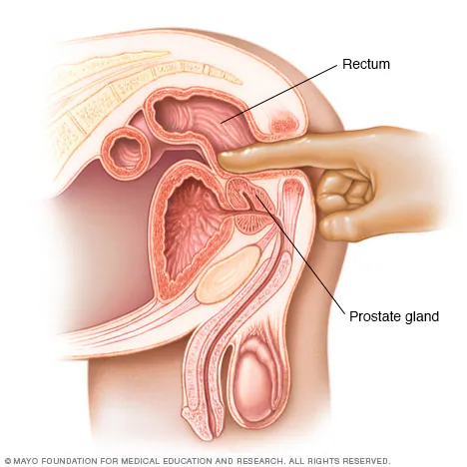
HIPERPLASIA PROSTÁTICA BENIGNA
RECOMENDACIÓN 2: EVALUACIÓN CON TACTO RECTAL
TACTO RECTAL
Se realiza a todos los hombres mayores de 50 años cada 2 años si no presenta elevación del PSA.
Se realiza en pacientes mayores de 40 años con antecedente familiar o personal de cáncer de próstata.
Debe valorarse el tamaño, la definición de los límites, la consistencia, la movilidad, la presencia de nódulos y si existe dolor a la palpación prostática.
López-Ramos H, Latorre C, Patiño G, Arenas J. Guía de práctica clínica: hiperplasia prostática benigna. Sociedad Colombiana de Urología; 2021.

Slide 5
HIPERPLASIA PROSTÁTICA BENIGNA
RECOMENDACIÓN 3: EXÁMENES INICIALES
Uroanálisis
Útil para evaluar la presencia de infección urinaria y/o hematuria como posibles complicaciones de la HPB.
Creatinina sérica
Si está elevada (y se confirma ERC), debería efectuarse una ecografía renal para descartar alteraciones anatómicas.
Glicemia
La presencia de hiperglicemia empeora los SOUB debido a la
poliuria asociada.
López-Ramos H, Latorre C, Patiño G, Arenas J. Guía de práctica clínica: hiperplasia prostática benigna. Sociedad Colombiana de Urología; 2021.

Slide 6
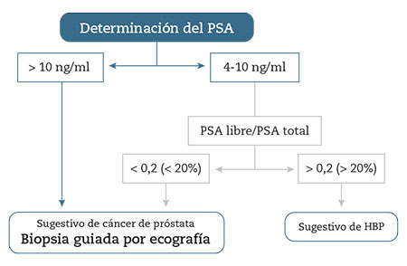
HIPERPLASIA PROSTÁTICA BENIGNA
RECOMENDACIÓN 3: EXÁMENES INICIALES
Antígeno Prostático Específico (PSA)
Se realiza en todos los hombres mayores de 50 años ó mayores de 40 años con antecedente familiar o personal de cáncer de próstata.
Valores normales del PSA según la edad
Edad entre 40 - 49 años < 2.5 ng/ml
Edad entre 50 - 59 años < 3.5 ng/ml
Edad entre 60 - 69 años < 4.5 ng/ml
Edad entre 70 - 79 años < 6.5 ng/ml
López-Ramos H, Latorre C, Patiño G, Arenas J. Guía de práctica clínica: hiperplasia prostática benigna. Sociedad Colombiana de Urología; 2021.

Slide 7
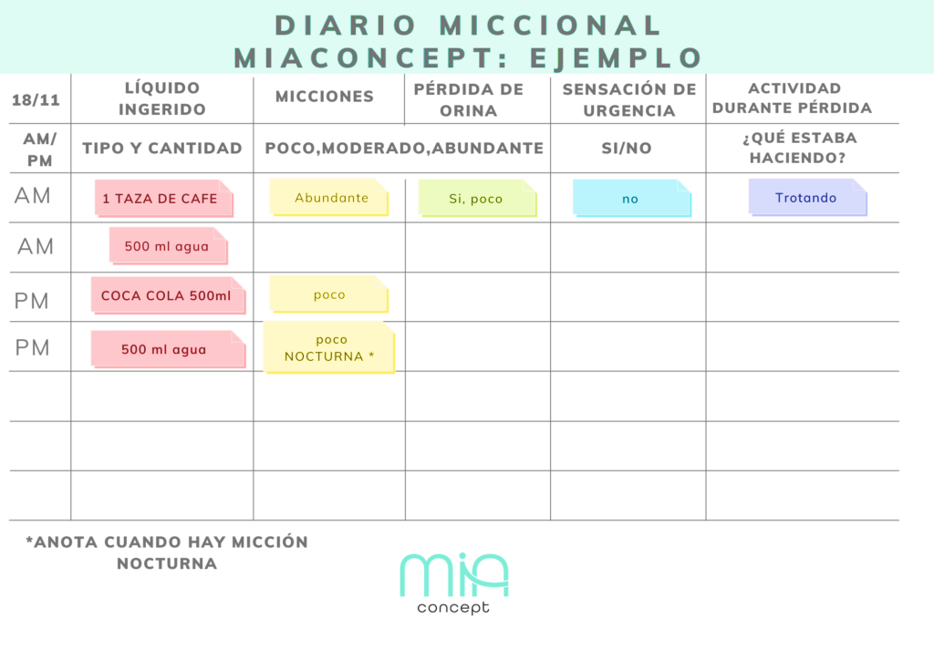
HIPERPLASIA PROSTÁTICA BENIGNA
RECOMENDACIÓN 4: EXÁMENES COMPLEMENTARIOS
Diario Miccional (3 días)
Volumen de residuo postmiccional (RPM)
Tiene gran utilidad en la evaluación de la poliuria y la nocturia.
Se debe realizar un diario miccional que incluya información de ingesta de líquidos, uso de pañales, así como las actividades durante el registro o los síntomas asociados.
Puede ser determinado mediante ecografía transabdominal
Se establece alterado con un volumen post miccional mayor 100 cc.
Se solicita en pacientes están en riesgo de presentar una retención urinaria aguda (RUA).
López-Ramos H, Latorre C, Patiño G, Arenas J. Guía de práctica clínica: hiperplasia prostática benigna. Sociedad Colombiana de Urología; 2021.

Slide 8

HIPERPLASIA PROSTÁTICA BENIGNA
RECOMENDACIÓN 4: EXÁMENES COMPLEMENTARIOS
Ecografía de vías urinarias
Indicada en pacientes con síntomas urinarios moderados a severos.
Ofrece datos valiosos en la HPB como: volumen prostático, evaluación de las vías urinarias altas en caso de complicaciones (hematuria, litiasis, infección de vías urinarias (IVU) o signos de enfermedad renal), así como medición de RPM.
El volumen prostático predice la progresión sintomática así como la posibilidad de complicaciones.
López-Ramos H, Latorre C, Patiño G, Arenas J. Guía de práctica clínica: hiperplasia prostática benigna. Sociedad Colombiana de Urología; 2021.

Slide 9
HIPERPLASIA PROSTÁTICA BENIGNA
RECOMENDACIÓN 5: ¿CUÁNDO REMITIR A UROLOGÍA?
Remitir si presenta:
Antígeno prostático específico (PSA) elevado para la edad.
Retención urinaria
Azoados elevados
Infecciones de vías urinarias a repetición
Volumen del residuo post miccional > 100 cc , estrechez uretral, hematuria
* Se debe remitir a aquellos que hayan tenido procedimientos quirúrgicos previos fallidos, en estos casos está indicado un estudio urodinámico para identificar si el problema es obstructivo o por hipoactividad del detrusor.
López-Ramos H, Latorre C, Patiño G, Arenas J. Guía de práctica clínica: hiperplasia prostática benigna. Sociedad Colombiana de Urología; 2021.

Slide 10
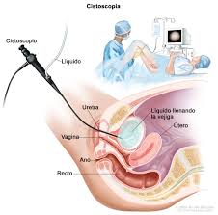
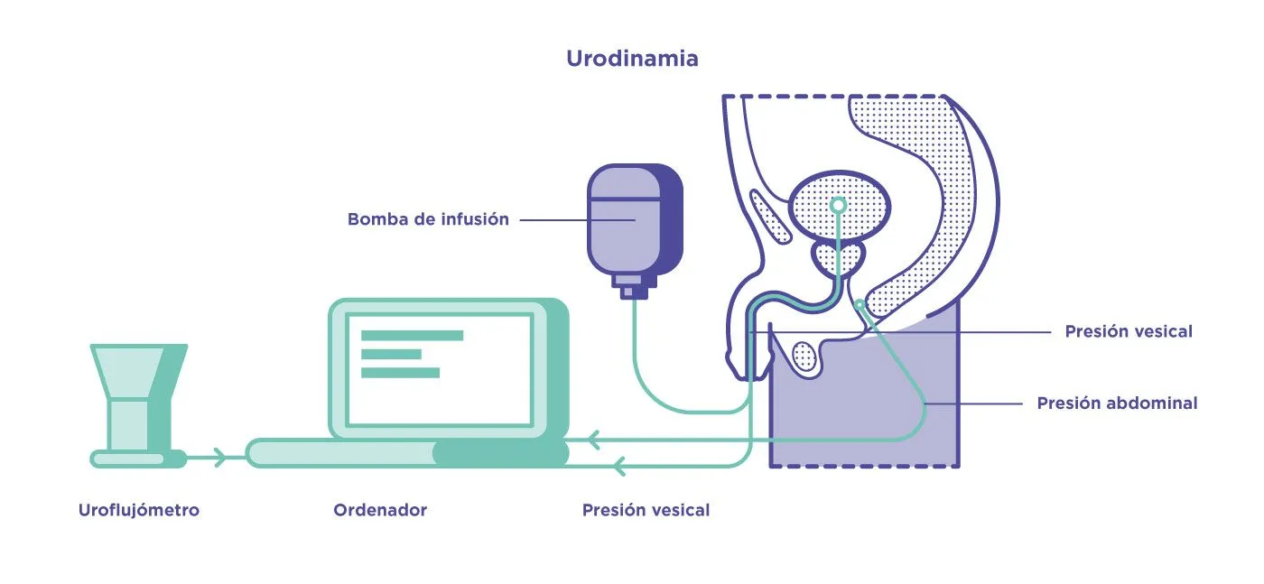
HIPERPLASIA PROSTÁTICA BENIGNA
RECOMENDACIÓN 6: EXÁMENES COMPLEMENTARIOS – POR ESPECIALIDAD
Cistoscopia
Estudio urodinámico
Está indicada en el estudio de los pacientes con hematuria micro o macroscópica, estrechez uretral o cáncer de vejiga concomitantes con SOUB.
Para definir vía quirurgica.
Está indicado en pacientes en quienes los síntomas generen duda en el diagnóstico.
En pacientes con enfermedad neurológica, quienes hayan tenido cirugía pélvica radical
previa, radioterapia pélvica, diabetes no controlada y pacientes con RPM > 300 mL.
Pacientes con procedimientos quirúrgicos previos fallidos.
López-Ramos H, Latorre C, Patiño G, Arenas J. Guía de práctica clínica: hiperplasia prostática benigna. Sociedad Colombiana de Urología; 2021.

Slide 11

HIPERPLASIA PROSTÁTICA BENIGNA
RECOMENDACIÓN 7: MANEJO CONSERVADOR ¿QUIÉNES?
Manejo conservador
Pacientes sin complicaciones son candidatos a vigilancia activa, ya que pocos progresan a retención urinaria aguda o complicaciones graves (insuficiencia renal, cálculos vesicales).
Los síntomas suelen permanecer estables por años: 85% se mantienen estables al primer año, y el 64% de pacientes en manejo expectante evitan cirugía durante los primeros 5 años.
El seguimiento incluye medición de RPM, severidad de síntomas, descartar causa oncológica, asesoría en hábitos saludables y consultas programadas (seguimiento por medicina general, medicina familiar o servicio de urología).
*Pacientes con síntomas leves seguimiento cada 6 meses, si el valor de PSA está normal.
*Pacientes con PSA elevado seguimiento cada 3 meses.
López-Ramos H, Latorre C, Patiño G, Arenas J. Guía de práctica clínica: hiperplasia prostática benigna. Sociedad Colombiana de Urología; 2021.

Slide 12

HIPERPLASIA PROSTÁTICA BENIGNA
RECOMENDACIÓN 8: ASESORÍA HÁBITOS DE VIDA SALUDABLES
Asesoría en los hábitos de vida saludables
Reducción de líquidos: Limitar a 1.5-2 litros/día, suspender ingesta 2 horas antes de dormir (especialmente si hay >2 micciones nocturnas).
Evitar o moderar: Cafeína y alcohol (exacerban síntomas irritativos).
Reducir sodio: Disminuye la ingesta de líquidos secundaria.
Aumentar frutas y verduras: Especialmente verduras de hoja oscura (>50 g/1000 kcal/día) reducen significativamente los síntomas de almacenamiento.
Herramienta útil: Gráficos frecuencia-volumen con historial detallado del paciente, incluyendo ingesta de líquidos y alimentos.
López-Ramos H, Latorre C, Patiño G, Arenas J. Guía de práctica clínica: hiperplasia prostática benigna. Sociedad Colombiana de Urología; 2021.

Slide 13
HIPERPLASIA PROSTÁTICA BENIGNA
RECOMENDACIÓN 8: ASESORÍA HÁBITOS DE VIDA SALUDABLES
Asesoría en los hábitos de vida saludables
Técnicas miccionales: Doble micción, compresión uretral (para goteo posmiccional), y reentrenamiento vesical (aguantar para aumentar capacidad vesical hasta 400 ml).
Control de síntomas irritativos: Técnicas de distracción (compresión del pene, ejercicios respiratorios, presión perineal, ejercicios mentales).
Revisión farmacológica: Optimizar horarios de medicación según vida media, sustituir fármacos con efectos urinarios adversos, revisar suplementos diuréticos.
Manejo de comorbilidades: Tratar estreñimiento, controlar el peso (masa grasa abdominal predice progresión y peor respuesta a tratamientos), y asistir si hay deterioro de destreza/movilidad/estado mental.
López-Ramos H, Latorre C, Patiño G, Arenas J. Guía de práctica clínica: hiperplasia prostática benigna. Sociedad Colombiana de Urología; 2021.

Slide 14
HIPERPLASIA PROSTÁTICA BENIGNA
RECOMENDACIÓN 9: TRATAMIENTO FARMACOLÓGICO
1. Antagonistas de los alfa-1-adrenorreceptores
Se indica a todos los pacientes con síntomas moderados a severos como primera línea.
Debe considerarse en hombres con SOUB moderados a severos + próstata (< 40 ml).
Actúan en el músculo liso, produciendo vasodilatación y relajación muscular.
Los efectos vasodilatadores son más pronunciados con doxazosina y terazosina, y son menos comunes con alfuzosina y son tamsulosina.
Medicamentos disponibles en el país con registro INVIMA:
Alfuzosina de 10 mg de liberación prolongada
Doxazosina 4 mg
Tamsulosina 0,4 mg de liberación prolongada
Silodosina de 4 mg y 8 mg
López-Ramos H, Latorre C, Patiño G, Arenas J. Guía de práctica clínica: hiperplasia prostática benigna. Sociedad Colombiana de Urología; 2021.

Slide 15
HIPERPLASIA PROSTÁTICA BENIGNA
RECOMENDACIÓN 9: TRATAMIENTO FARMACOLÓGICO
2. Inhibidores de la 5α-reductasa
Los inhibidores de la 5α- reductasa inducen la apoptosis de las células epiteliales de la próstata, lo que lleva a una reducción en el tamaño de la próstata.
El tratamiento con inhibidores de la 5α-reductasa debe
considerarse en hombres con SUOB moderados a severos + próstata agrandada (> 40 ml) y/o una concentración elevada de PSA (> 1.4-1.6 ng/ml).
Debido al lento inicio de acción, no son adecuados para uso a
corto plazo.
En nuestro país existen licencias vigentes del INVIMA para:
Finasteride de 5 mg
Dutasteride de 0.5 mg
López-Ramos H, Latorre C, Patiño G, Arenas J. Guía de práctica clínica: hiperplasia prostática benigna. Sociedad Colombiana de Urología; 2021.

Slide 16
HIPERPLASIA PROSTÁTICA BENIGNA
RECOMENDACIÓN 9: TRATAMIENTO FARMACOLÓGICO
3. Antimuscarínicos
En nuestro país existen licencias vigentes del INVIMA para:
Darifenacina de 7,5 y 15 mg
Oxibutinina tabletas de 5 y 10 mg IR, 10 y 15 mg de liberación modificada y jarabe de 5 mg /5 ml,
Solifenacina de 5 y 10 mg
Tolterodina de 1, 2 y 4 mg.
Use antagonistas de los receptores muscarínicos en hombres con SUOB de moderados a severos que tienen principalmente + síntomas de almacenamiento
La monoterapia antimuscarínica puede mejorar significativamente la urgencia, la IUU y el aumento de la frecuencia miccional diurna.
4. Inhibidores de Fosfodiesterasa 5*
En nuestro país existen licencias vigentes del INVIMA para:
Tadalafil de 20 mg
Sildenafil de 25 mg
Use inhibidores de la fosfodiesterasa tipo 5 en hombres con SOUB moderados a severos + disfunción eréctil.
*Contraindicados en: Uso concomitante de nitratos, uso de doxazosina y terazosina, angina inestable, infarto de miocardio reciente (menor de tres meses), accidente cerebrovascular ( menor de seis meses).
López-Ramos H, Latorre C, Patiño G, Arenas J. Guía de práctica clínica: hiperplasia prostática benigna. Sociedad Colombiana de Urología; 2021.

Slide 17
HIPERPLASIA PROSTÁTICA BENIGNA
RECOMENDACIÓN 9: TRATAMIENTO FARMACOLÓGICO
5. Agonistas B3
Los adrenoceptores beta-3 son los receptores beta
predominantes expresados en las células musculares lisas del
detrusor y se cree que su estimulación induce la relajación del
detrusor.
Use agonistas beta-3 en hombres con SUOB moderados a severos que tienen principalmente síntomas de almacenamiento.
Mirabegron mejora: frecuencia miccional, la urgencia y la incontinencia urinaria de urgencia.
*No es primera línea
Mirabegron 50 mg
López-Ramos H, Latorre C, Patiño G, Arenas J. Guía de práctica clínica: hiperplasia prostática benigna. Sociedad Colombiana de Urología; 2021.

Slide 18
HIPERPLASIA PROSTÁTICA BENIGNA
RECOMENDACIÓN 9: TRATAMIENTO FARMACOLÓGICO
MANEJO COMBINADO
Bloqueadores α1 + Inhibidores de la 5α-reductasa
Bloqueadores α1 + antagonistas del receptor muscarínico
Ofrezca tratamiento combinado con un bloqueador α1 y un inhibidor de la 5α- reductasa a hombres con SUOB
moderados a severos y un mayor riesgo de progresión de la enfermedad (Volumen de próstata> 40 ml).
En nuestro país existen licencias vigentes del INVIMA la
combinación de:
Dutasteride 0.5 mg/tamsulosina 0.4 mg.
Use el tratamiento combinado de un bloqueador α1 con un antagonista del receptor muscarínico en pacientes con
SOUB moderados a severos si el alivio de los síntomas de almacenamiento ha sido insuficiente con la monoterapia con cualquiera de los fármacos.
El tratamiento combinado con bloqueadores α1 y anticolinérgicos es más efectivo para reducir la urgencia, IUU, frecuencia miccional, nicturia.
López-Ramos H, Latorre C, Patiño G, Arenas J. Guía de práctica clínica: hiperplasia prostática benigna. Sociedad Colombiana de Urología; 2021.

Slide 19
HIPERPLASIA PROSTÁTICA BENIGNA
RECOMENDACIÓN 10: MANEJO QUIRÚRGICO
Vía quirúrgica
El manejo quirúrgico está indicado en pacientes con retención urinaria recurrente, hematuria refractaria, cálculos vesicales, dilatación del tracto urinario superior o enfermedad renal.
Próstata < 60 gr - Manejo por vía transuretral
Próstata > 90 gr - Prostatectomía abierta
Próstata 60 - 90 gr - Cistoscopia para definir vía quirúrgica
López-Ramos H, Latorre C, Patiño G, Arenas J. Guía de práctica clínica: hiperplasia prostática benigna. Sociedad Colombiana de Urología; 2021.

Slide 20


